Slide 1
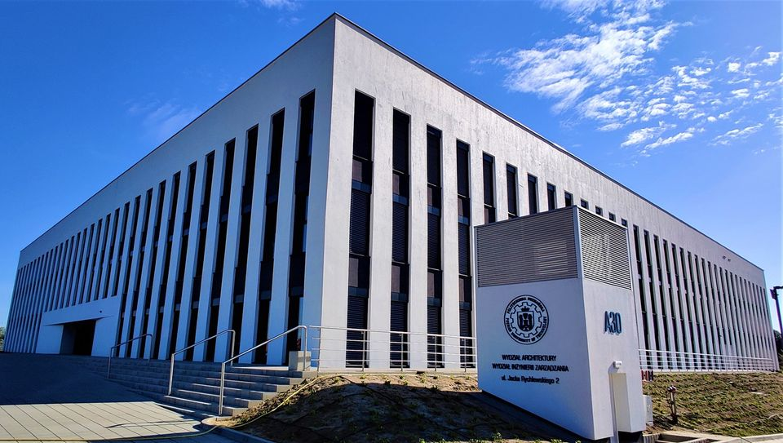
Rada Biznesu rok akademicki 2025/2026 15.05.2026 r.

Slide 2
Plan spotkania:
- Oficjalne rozpoczęcie, powitanie, przedstawienie uczestników
- Działania w ostatnim czasie w ramach współpracy Biznes - WIZ
- Prezentacja „Kompetencje, kwalifikacje i uprawnienia pracowników – możliwości redukcji kosztów dzięki źródłom finansowania szkoleń”
- Informacja „Organizacja konferencji - 8-9.06.2025 r. "Data Science for Engineering and Management"
- Dyskusja i opiniowanie koncepcji realizacji Studiów MBA na Wydziale Inżynierii Zarządzania
- Propozycje działań na najbliższy czas …
- Podsumowanie spotkania

Slide 3
Uczestnicy spotkania:
AiQ
DHL Parcel Polska sp. z o.o.
Franklin Templeton Polska
Inmarketing Agencja marketingowa
Koleje Wielkopolskie Sp. Z o.o.
Kompania Piwowarska
Reklamowy Gadżet

Slide 4
Uczestnicy spotkania:
Remtor Sp. Z o.o.
Rhenus Warehousing Solutions Polska Oddział Swadzim
Szuszyński Kamińska sp.k.
Tax Coach
Volkswagen Poznań
Wielkopolski Związek Pracodawców
Zakład Doskonalenia Zawodowego

Slide 5
Współpraca Pracodawców i Wydziału Inżynierii Zarządzania
Wybrane wydarzenia

Slide 6
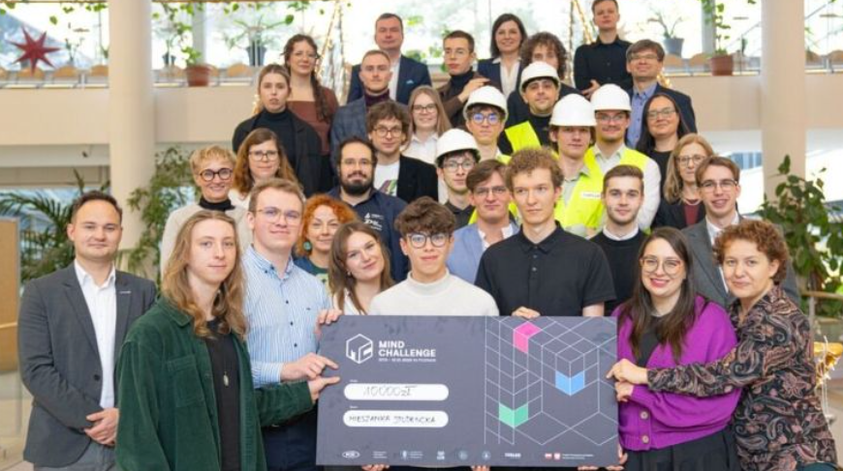
Finał programu Mind Challenge – 12.12.2025 Uniwersytet im. A. Mickiewicza, Uniwersytet Medyczny w Poznaniu, Politechnika Poznańska (WIZ dr inż. Patrycja Hoffa-Dąbrowska), Uniwersytet Ekonomiczny w Poznaniu, Poznańskie Centrum Superkomputerowo-Sieciowe PCSS

Slide 7

AI, Blockchain, Rynki Kapitałowe – myślisz, że rozumiesz? 13.12.2025 r.

Slide 8

XIV Poznańskie Forum Logistyczne 9-10 kwietnia 2026 r.

Slide 9
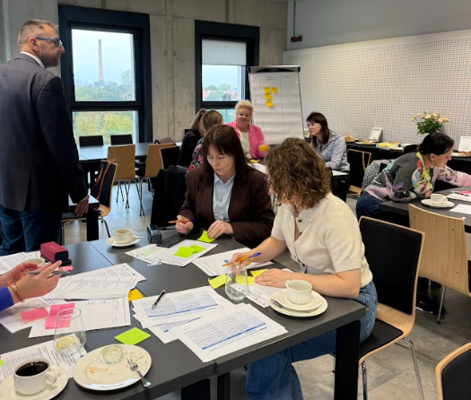
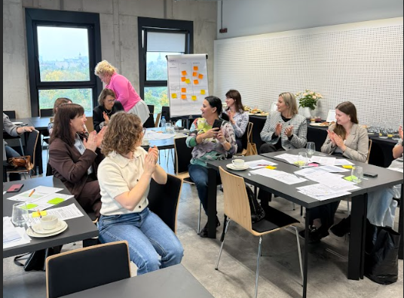
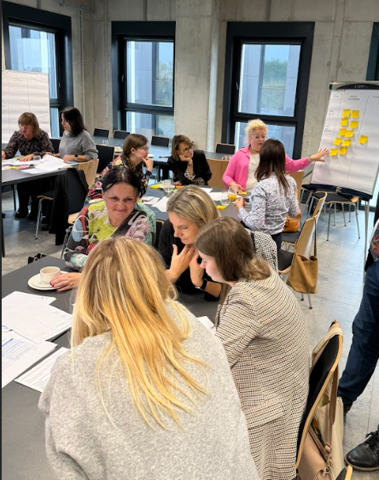
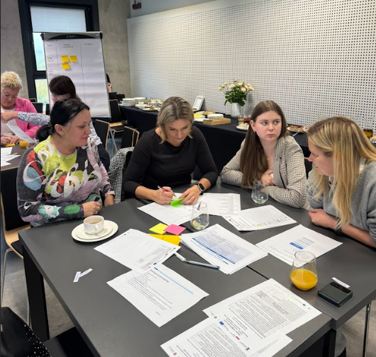
„Komunikacja międzypokoleniowa i poszukiwane kompetencje na wielkopolskim rynku” – 8 października 2025 r. WIZ Poznań

Slide 10
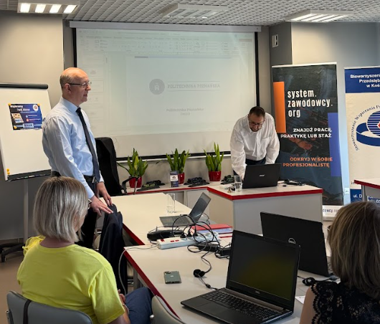
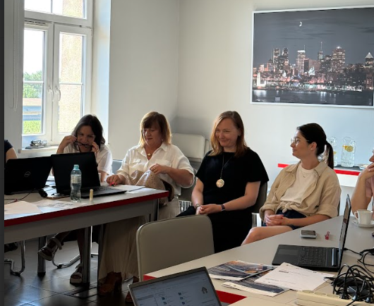
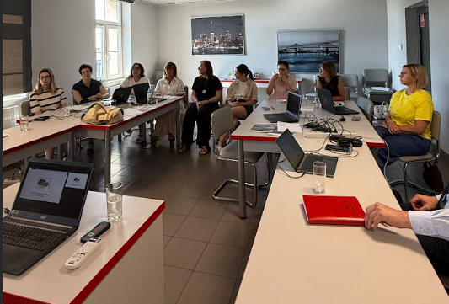
„Narzędzia wspierające poszukiwanie kompetencji na rynku pracy”, Kościan, 20.11.2025

Slide 11
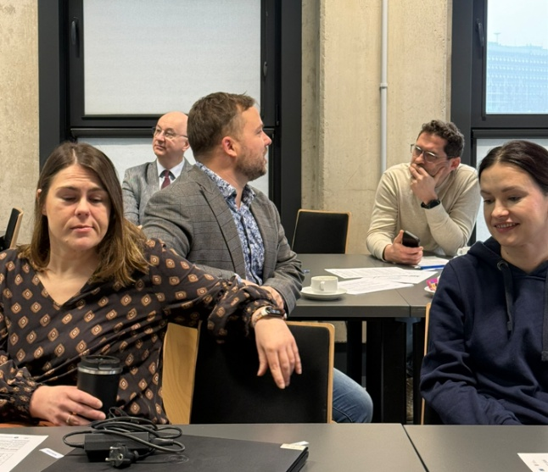
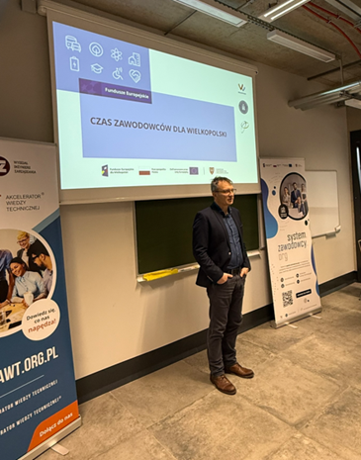
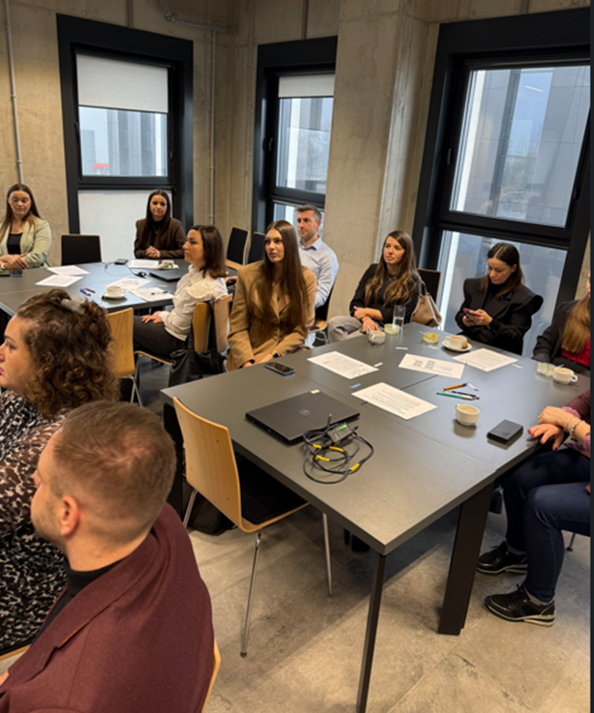
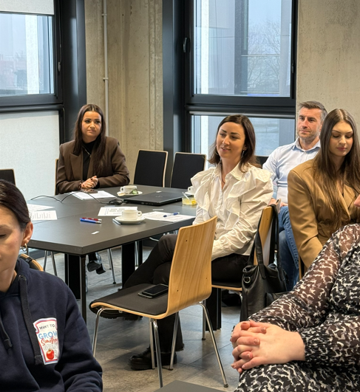
„Kompetencje pracowników w budowaniu wizerunku przedsiębiorcy z wykorzystaniem mediów społecznościowych i AI” 12.02.2026 r. WIZ Poznań

Slide 12
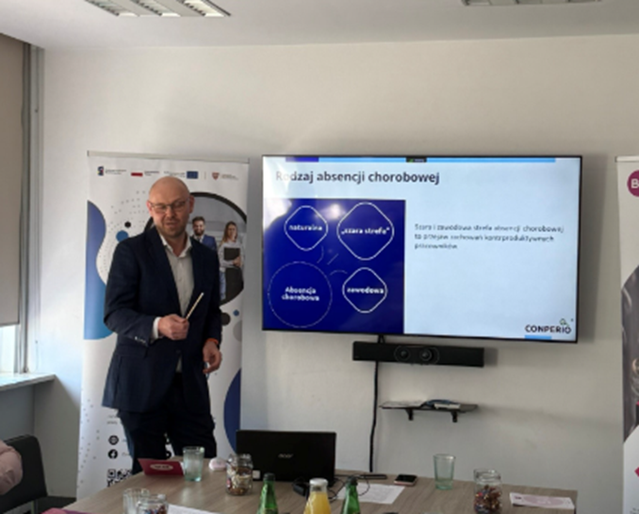
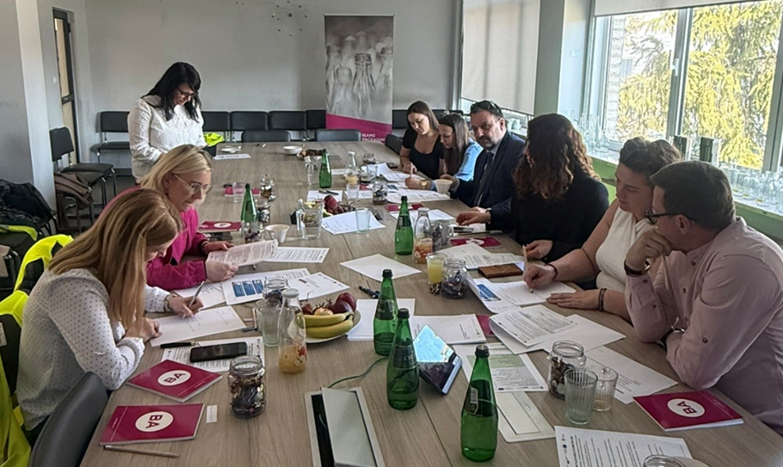
„Zatrudniać, nie zwalniać-nowoczesne podejście do zarządzania zespołem” - 23 kwietnia 2026 r. panel dyskusyjno-warsztatowy w siedzibie BA Glass Poland Sp. z o.o. w Sierakowie

Slide 13
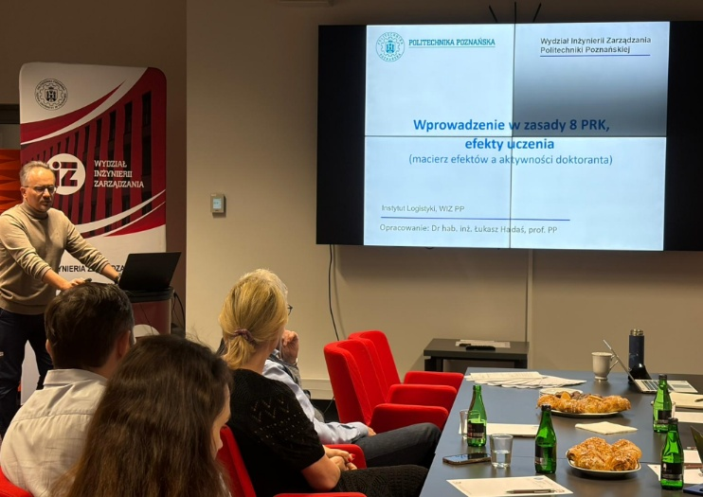
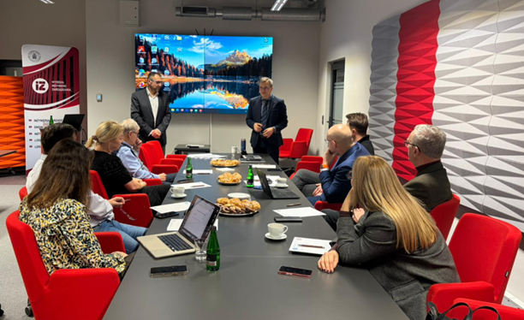
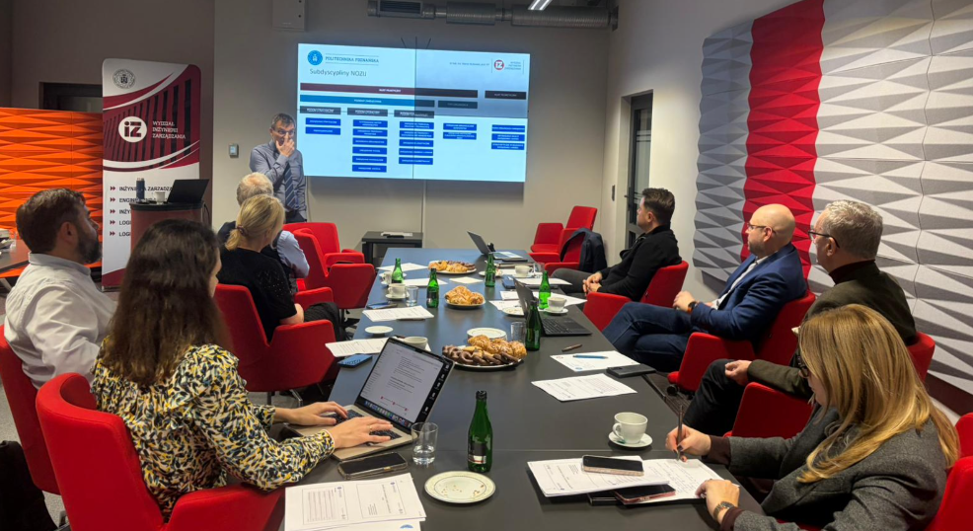
Kurs przygotowawczy do realizacji doktoratu w trybie eksternistycznym – inauguracja 14.11.2025 r.

Slide 14
Kompetencje, kwalifikacje i uprawnienia pracowników – możliwości redukcji kosztów dzięki źródłom finansowania szkoleń
Marcin Kołodziejczak, Dyrektor Centrum Kształcenia, Zakład Doskonalenia Zawodowego w Poznaniu

Slide 15
Organizacja konferencji - 8-9.06.2025 r.
"Data Science for Engineering and Management"
Joachim Lisiak, Piotr Osmański Data Science w Biznesie 1 rok

Slide 16
Dyskusja i opiniowanie koncepcji realizacji Studiów MBA na Wydziale Inżynierii Zarządzania
Marcin Butlewski

Slide 17
Propozycje działań na najbliższy czas …
Kolejne warsztaty
Współpraca ze studentami, z kołami naukowymi
Dyskusja…

